Slide 1

АBLE MENTOR
Тодор & Кристина
Able Mentor- Враца
8 април 2017 година

Slide 2

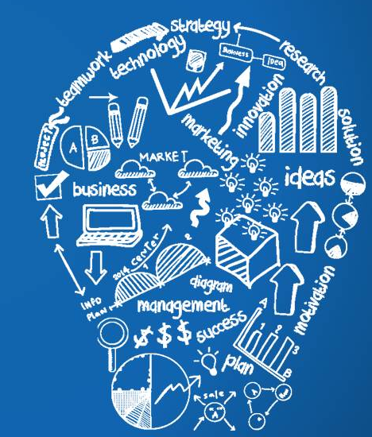
Кои сме ние?
Тодор
Кристина

Slide 3
Какъв е проектът ни?
Реализация на система за проверка на потребителските знания в дадена област чрез език за програмиране Java и ООП архитектура.

Slide 4
Повече за проекта…
ЗАЩО(Проблем/Стимул)
Недостатъчна работа по реален ООП проект
ЗА КОГО
Потребители, желаещи да проверят и обогатят знанията си в дадена област
ЦЕЛИ/РЕЗУЛТАТИ
Развиване и подобряване на уменията по Java и ООП
Приключване на проекта в срок
Постигане на предварително зададените цели

Slide 5
Стъпки за осъществяване на идеята…
Съгласуване и съставяне на план за изпълнение на проекта
1
Започване на реализация на проекта
2
Тестване на коректността на системата
3

Slide 6
До къде сме стигнали?
Отделните прозорци (Home page, Log in page, Sing up page, Option Page и Quiz page)
Връзка между прозорците
Графичен интерфейс

Slide 7
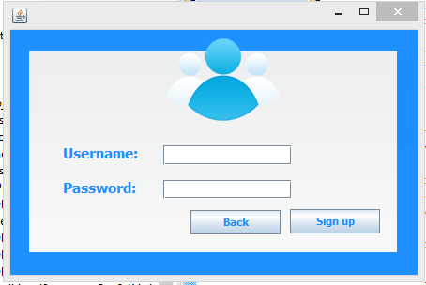
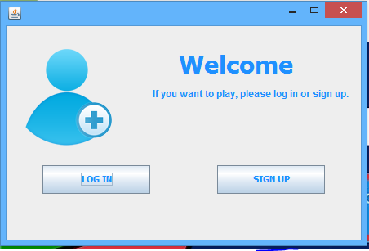
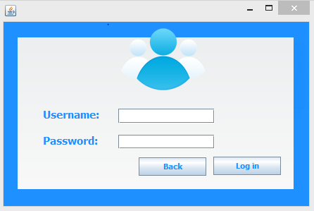
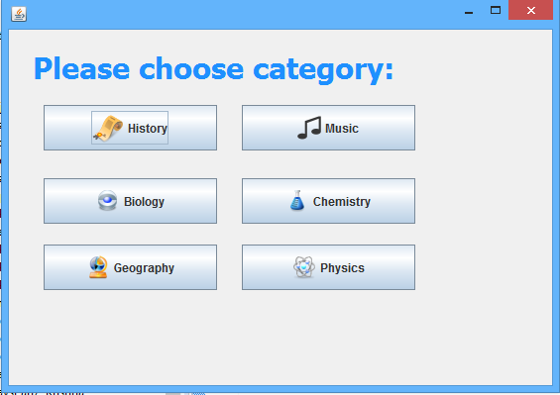

Slide 8
Какво ни остава да направим?
Списък с въпроси
Списък с акаунти
Работеща програма

